Slide 1
بنام خدا

Slide 2
فصل پانزدهم
رگرسيون بر روي متغيرهاي موهومی

Slide 3
ماهيت متغيرهاي موهومي
در بسياري از تحليلهاي رگرسيوني، متغير وابسته نه تنها تحت تاثير متغيرهاي كمي (همچون درآمد، محصول، قيمت، هزينه، ارتفاع و حرارت) با مقياسهاي مقداري مي‎باشد، بلكه از متغيرهاي ماهيتاً كيفي (نظير جنس، نژاد، رنگ پوست، مذهب، مليت، جنگ، زلزله، اعتصابات، تحولات سياسي و تغييرات سياستهاي اقتصادي دولت) نيز تبعيت مي‎كند .

Slide 4
واردكردن متغيرهاي كيفي در مدل بوسيله متغيرهاي موهومي
فقدان تبعيض در جنس H₀ =
وجود تبعيض در جنس H₁=
مثال
Y_{i}= α + β D_{i} + u_{i}
حقوق سالانه استاد دانشگاه Y_{i} =
چنانچه استاد مرد باشد D_{i}=1
چنانچه استاد زن باشد D_{i}=0
متوسط حقوق استاد زن D_{i} = 0) = α׀ E (Y _{i}
متوسط حقوق استاد مرد D_{i} = 1) = α + β ׀ E (Y_{i}

Slide 5
(0.32) (0.44)
t: (57.74) (7.439)
R² = 0.8737
حقوق
استاد زن
استاد مرد
مردان معلم زنان معلم
توابع حقوق استادان زن و مرد

Slide 6
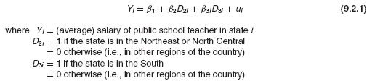
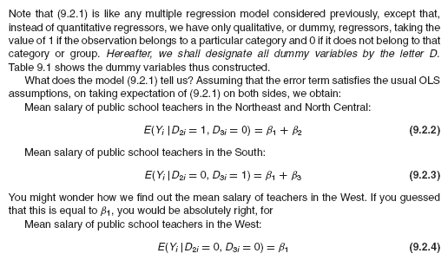

Slide 7
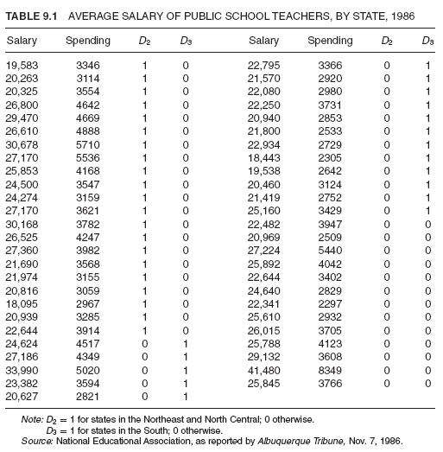

Slide 8
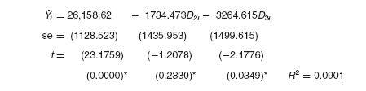
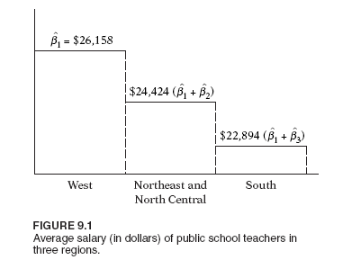

Slide 9
رگرسيون روي يك متغير كمي و يك متغير كيفي با دو گروه يا طبقه
Y_{i}= α₁ + α₂D_{i} + β X_{i} + u_{i}
Y_{i} : حقوق سالانه استاد دانشگاه
X_{i} : سالهاي تجربه تدريس
1 = D_{i}چنانچه مرد باشد.
0 = D_{i} چنانچه زن باشد.
متوسط حقوق يك استاد زن D_{i} = 0) = α ׀ E (Y_{i}
متوسط حقوق يك استاد مرد )+β X_{i 2} α + ₁α X_{i} , D_{i} = 1) =(׀ E (Y_{i}

Slide 10
حقوق ساليانه
استاد مرد
استاد زن
ر
X
دياگرام پراكنش فرضي مربوط كننده حقوق سالانه به تعداد سالهاي سابقه تدريس استادان دانشگاه

Slide 11
خصوصيات مدل رگرسيوني (داراي متغير موهومي):
1- براي تمايز بين دو طبقه تنها يك متغير موهومي كفايت مي‎كند.
D_{2i}= 1 چنانچه استاد مرد باشد. D_{3i} = 1 چنانچه استاد زن باشد.
D_{2i} = 0 در غير اينصورت D_{3i} = 0 در غير اينصورت
قاعده كلي: "چنانچه متغير كيفي مورد نظر داراي m طبقه يا حالت باشد، آن‎گاه بايستي فقط به تعداد m-1 متغير موهومي در مدل مذكور شود، در غير اينصورت در دام متغير موهومي گرفتار خواهيم شد“ (همان حالت ايجاد همخطي كامل بين متغيرهاي موهومي)
D₂ D₃ X
Y₁ مرد
Y₂ مرد
Y₃ زن
Y₄ مرد
Y₅ زن
1 1 0 X₁
1 1 0 X₂
1 0 1 X₃
1 1 0 X₄
1 0 1 X₅

Slide 12
2- تخصيص ارزشهاي صفر و يك به دوگروه اختياري است.
نكته: در تعبير نتايج مدلهاي داراي متغيرهاي موهومي،علم به چگونگي تخصيص ارزشهاي صفر و يك بسيار حساس و بحراني است.
استاد زن
استاد مرد

Slide 13
۳- گروه، كلاس يا طبقه‎اي كه ارزش صفر را به خود اختصاص مي‎دهد، غالباً با عنوان گروه پايه، كنترل، مبناي مقايسه، يا معيار حذف مدنظر قرار مي‎گيرد.
گروه پايه: مبناي مقايسه
۴- ضريب α₂ي متغير موهومي D_{i}، ضريب عرض از مبدا تفاضلي نام دارد، چرا كه بيانگر ميزان اختلاف ضريب عرض از مبدا گروه داراي ارزش يک، از ضريب عرض از مبدا گروه پايه يا مبنا است.

Slide 14
مثال۲-۱۵: آيا موجوديهاي انبار به نرخ بهره حساسيت نشان مي‎دهند؟
(I / S) = 1.269 – 0.3615 C + .0215 S^{e} – .0227 S - .2552 U + 0.0734 DUM
(19.6) (2.2) (5.7) (- 2.4) (- 2.4) (4.8)
R² =.71 d =1.91
نسبت موجودي انبار به فروش
S^{e}: فروش مورد انتظار طي دوره جاري
(C) :نرخ ۴ تا۶ ماهة اوراق تجاري اوليه منهاي درصد تغيير در شاخص قيمت عمده فروشي كالاهاي مصرفي نهايي نسبت به يك سال قبل.
U : نا اطميناني در فروش
DUM=0 (براي دوره سه ماهه چهارم تا اول سه ماهه)
DUM: متغير موهومي
DUM=1 (براي سه ماهه دوم تا چهارم)

Slide 15
رگرسيون روي يك متغير كمي و يك متغير كيفي با بيش از دو طبقه:
رگرسيون مخارج مراقبتهاي بهداشتي برحسب درآمد سالانه :
Y_{i}: مخارج سالانه بابت مراقبتهاي بهداشتي و سلامتي
X_{i}: درآمد سالانه
D₂ = 1 چنانچه ميزان تحصيلات در سطح دبيرستان باشد.
D₂ = 0 در غير اينصورت
D₃ = 1 چنانچه ميزان تحصيلات در سطح دانشگاه باشد.
D₃ = 0 در غير اينصورت
فرض: α₃ > α₂
متوسط هزينه مراقبتهاي بهداشتي:
گروه پايين‎تر از سطح دبيرستاني
گروه مقطع دبيرستاني
گروه سطح دانشگاه

Slide 16
رگرسيون روي يك متغير كمي و دو متغير كيفي
Y_{i}= حقوق سالانه استاد دانشگاه
X_{i}= سالهاي سابقه تدريس
D₂ =1 : چنانچه مرد باشد. D₃ =1 : چنانچه سفيد باشد.
D₂ =1 : در غير اينصورت D₃ =0 : در غير اينصورت
متوسط حقوق براي استاد زن سياه پوست.
متوسط حقوق براي استاد مرد سياه پوست.
متوسط حقوق براي استاد زن سفيد پوست.
متوسط حقوق براي استاد مرد سفيد پوست .

Slide 17
متغير موهومي در ضريب زاويه
مثال ۴– ۱۵: درآمد و پس‎انداز در انگلستان براي دوره ۶۳-۱۹۴۶
دوره بازسازي : ۵۴-۱۹۴۶ دوره پس از بازسازي : ۶۳-۱۹۵۵
: دوره بازسازي i = 1, 2, …., N₁
دوره پس از بازسازي : i = 1, 2, …., N₂
Y= پس‎اندازX , = درآمد
دو رگرسيون يکسان هستند و منطبق.
دو رگرسيون موازي با عرض از مبداهاي متفاوت
دو رگرسيون دوران يافته حول عرض از مبدا
دو رگرسيون کاملاً متفاوتند.

Slide 18
پس انداز
پس انداز
1
1
1
درآمد
درآمد
رگرسيونهاي منطبق
رگرسيونهاي موازي
پس انداز
پس انداز
1
1
1
1
درآمد
درآمد
رگرسيونهاي منطبق در عرض از مبدا
رگرسيونهاي غيرمتشابه

Slide 19
مقايسه دو رگرسيون
۱- آزمون چاو
۲– روش متغيرهاي موهومي

Slide 20
آ زمون چاو:
فروض: u_{1i} ~ N (0 , σ²)
u_{2i} ~ N (0 , σ²)
Cov (u_{1i} , u_{2i}) = 0
Y_{t} = α + βX_{t} + u_{t}
df = N₁+ N₂ - k
مرحله اول : برازش رگرسيون مركب (تركيبي از مشاهدات ( N₂ , N₁
K : تعداد پارامترهاي مورد تخمين RSS = S₁ كل
S₂ : مربوط به دوره بازسازي
df = N₁ - k
S₃: مربوط به دوره پس‎ از بازسازي
df = N₂ - k
S₄ = S₂ + S₃
df = N₁+ N₂- k
مرحله دوم: برازش دو رگرسيون منفرد وبدست آوردن S₄

Slide 21
S₅ = S₁ - S₄
مرحله سوم:
مرحله چهارم:
دو نكته در زمان به كارگيري آزمون چاو:
۱) تاكيد بر عدم وجود ناهمساني واريانس در زمان به كارگيري اين آزمون.
۲) در به كارگيري رگرسيونهاي انفرادي بايد درجه آزادي به اندازه كافي بزرگ باشد در صورت وجود مشكل از F تعديل شده استفاده مي‎كنيم.

Slide 22
روش متغيرهاي موهومي
Yi: پس‎انداز
Xi: درآمد
D_{i} = 0: براي مشاهدات دوره پس‎از بازسازي
D_{i} =1: براي مشاهدات دوره بازسازي
فروض 0 = E(u_{i})
دوره پس از بازسازي
دوره بازسازي

Slide 23
مزايا:
1) در اين روش تنها برازش يك رگرسيون كفايت مي‌كند.
2) آزمون چاو دقيقاً بيانگر اين مطلب نيست كه كدام ضريب طي دو دوره متفاوت است و نمي‌توان استنتاج نمود كه كدام يك از 4 حالت موجود است ولي متغيرهاي موهومي نه تنها وجود اختلاف در رگرسيون را بيان مي‌كنند بلكه منبع اختلاف را هم ذكر مي‌كنند.
3) چون تركيب داده‌ها موجب افزايش درجه آزادي مي‌شود, دقت پارامترهاي تخمين نيز افزايش مي‌يابد.

Slide 24
مثال درآمد و پس‎انداز در انگلستان براي 2 دوره قبل و پس از بازسازي
آزمون چاو
مرحله اول :
(0.1451) (0.0088)
t: (-7.4576) (13.3864) R² = 0.9185
S₁= 0.5722
df = 16

Slide 25
مرحله دوم:
دوره بازسازي:
= - 0.266 + 0.047 X_{t}
(0.3053) (0.0266)
t : (-0.8719) (1.7669) R ² = 0.3092
S₂= 0.1396
df = 7
دوره پس از بازسازي:
= -1.7502 + 0.1504 X_{t}
(0.3576) (0.0175)
t : (- 4.8943) (8.5943) R ² = 0.9131
S₃= 0.1931
df = 7

Slide 26
مرحله سوم:
S₄ = ( S₂ + S₃ ) = 0. 3327
S₅ = ( S₁ – S₄ ) = 0. 2395
مرحله چهارم:

Slide 27
روش متغير موهومي
دوره بازسازي:
دوره پس از بازسازي:

Slide 28
كاربرد متغيرهاي موهومي در تحليل فصلي
تعديل فصلي : رويه و عمل جداسازي جزء فصلي از سري زماني
مثال 6-15: رفتار فروش- سود در توليدات كارخانه‌اي ايالات متحده امريكا
1=₂D : براي فصل دوم 1 = ₃ D : براي فصل سوم
0=₂D : در غير اين صورت 0 = ₃D : در غير اين صورت
1=₄D : براي فصل چهارم
0=₄D : در غير اين صورت

Slide 29
معادله رگرسيوني تنها با در نظر گرفتن فصل دوم:

Slide 30
رگرسيون خطي قطعه‌اي
فصل دوم
سود
( فروش) 0.0383 + 8011.2727 = سود
فصل اول
( فروش ) 0.0383 + 6688.3789 = سود
فروش
ارتباط بين سود و فروش كارخانجات ايالات متحده طي دوره I – 1965 تا II – 1970

Slide 31
کميسيونهاي فروش
ر
ر
ر
ر
فروش
ارتباط فرضي بين كميسيونهاي فروش و حجم فروش
اگر 1=D
اگر 0=D
آنگاه با فرض E(u_{i} ) =0

Slide 32
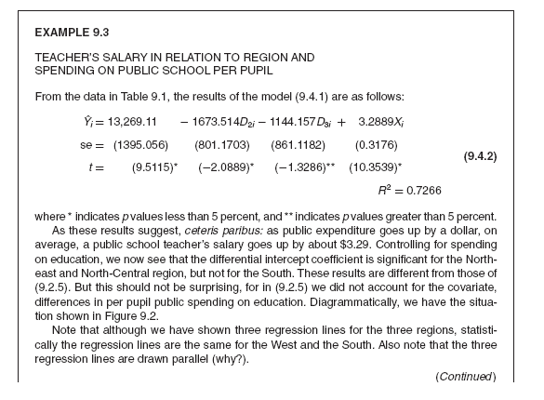
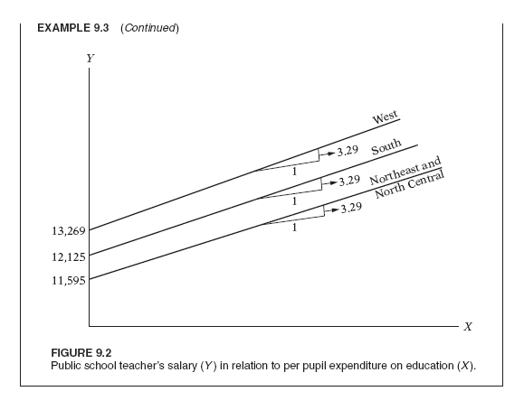
چند مثال

Slide 33
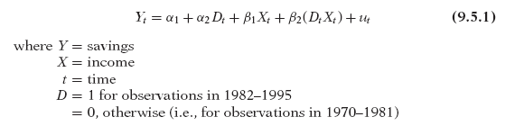
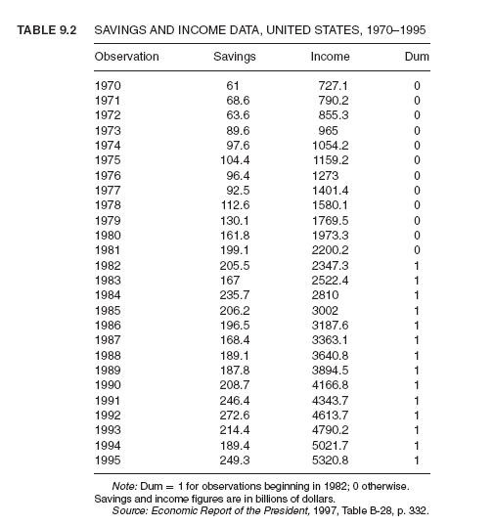

Slide 34
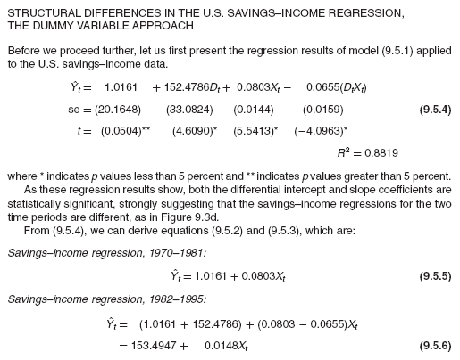

Slide 35
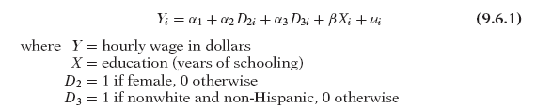
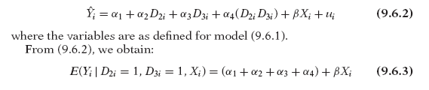


Slide 36
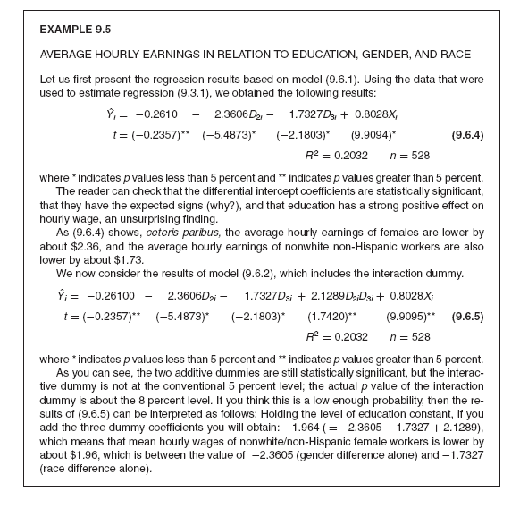

Slide 37
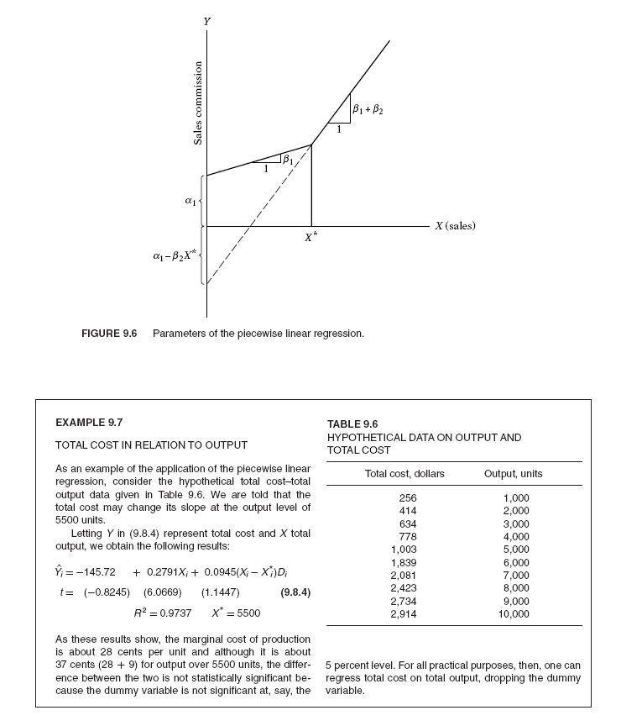

Slide 38
خلاصه و نتيجه‌گيري:
هدف از اين فصل مطالعه چگونگي منظور كردن متغيرهاي كيفي يا موهومي در كنار متغيرهاي كمي در رگرسيون بود.
چنانچه اختلافي در نحوه عمل متغير وابسته نسبت به تغيير در متغيرهاي كيفي در گروههاي مختلف وجود داشته باشد، اين اختلاف در رگرسيون‌ها با اختلاف در تفاوتهاي ضرايب عرض از مبدأ يا زاويه يا هر دو منعكس مي‌گردد.
چنانچه مدل رگرسيون داراي جزء ثابت باشد, در اين صورت تعداد متغيرهاي موهومي بايستي مساوي تعداد گروههاي هر متغير كيفي منهاي يك باشد.
ضرايب متغيرهاي موهومي همواره بايد در رابطه با گروه پايه تعبير شود.
لحاظ نمودن تعداد زياد متغيرهاي موهومي تعداد درجات آزادي را به ميزان قابل توجهي كاهش مي‌دهد. لذا بايد ملحوظ نمودن متغيرهاي موهومي با توجه به تعداد كل مشاهدات صورت گيرد.

